Slide 1

Pirkimo vykdytojo paskyros valdymas
Galiojanti nuo 2026-05-20

Slide 2
Vartotojų paskyrų vaidmenys organizacijos lygmenyje
Administratoriaus asistentas
(Sistemoje – PV administratoriaus asistentas)
Administratorius
(Sistemoje – PV administratorius)
Specialistas
(Sistemoje – PV specialistas)
Vartotojų skaičius skirtinguose vaidmenyse nėra ribojamas. Tai reiškia, kad vienoje organizacijoje gali būti X administratorių, Y Administratoriaus asistentų ir Z Specialistų.
Svarbu! Vienas asmuo gali turėti tik vieną iš aukščiau nurodytų vaidmenų, t. y. sistemos administratoriaus vaidmenį turintis vartotojas negali būti specialistu ar administratoriaus asistentu. Tačiau nesant pakankamai žmogiškųjų resursų, priskirti administratoriaus asistento ir(ar) specialisto vaidmenų nėra privaloma

Slide 3
Administratoriaus vaidmuo
Asmenys, sistemoje turintys sistemos administratoriaus vaidmenį, gali atlikti šias funkcijas:
Peržiūrėti ir redaguoti organizacijos paskyroje esančią informaciją.
Peržiūrėti ir redaguoti organizacijos paskyroje esančių vartotojų informaciją, pridėti naujus vartotojus.
Prieiti prie pirkimo vykdytojo šablonų bibliotekos ir tvarkyti aplankus bei dokumentus joje.
Kurti ir deleguoti kitiems naudotojams su pirkimu susijusius darbus.
Kurti pirkimus.
Įjungti/išjungti su pirkimu susijusius pirkimo vykdytojo įspėjimus.
Tvarkyti sistemoje esančias patvirtinimo grupes, taip pat pirkimų vertintojų grupes.
Peržiūrėti visus pirkimo vykdytojo paskelbtus pirkimus.
Prieiti prie sistemoje esančių dokumentų patvirtinimo grupių ir jas tvarkyti.
Skelbti su pirkimais susijusius skelbimus taip pat lydinčiuosius dokumentus (OJEU, ir kt.).
Priimti sprendimus dėl pirkimo sutarties sudarymo.
Peržiūrėti, redaguoti, ištrinti organizacijos padalinius (darbo grupes).
Įkelti ir paskelbti pirkimų suvestinę

Slide 4
Administratoriaus asistento vaidmuo
Asmenys, sistemoje turintys sistemos administratoriaus asistento vaidmenį, gali atlikti šias funkcijas:
Peržiūrėti ir redaguoti organizacijos paskyroje esančią informaciją.
Peržiūrėti ir redaguoti organizacijos paskyroje esančių vartotojų informaciją, pridėti naujus vartotojus.
Kurti ir deleguoti kitiems naudotojams su pirkimu susijusius darbus.
Kurti pirkimus.
Tvarkyti sistemoje esančias pirkimų vertintojų grupes.
Peržiūrėti visus pirkimo vykdytojo paskelbtus pirkimus.
Skelbti su pirkimais susijusius skelbimus taip pat lydinčiuosius dokumentus (OJEU, ir kt.).
Priimti sprendimus dėl pirkimo sutarties sudarymo

Slide 5
Specialisto vaidmuo
Asmenys, sistemoje turintys sistemos specialisto vaidmenį, gali atlikti šias funkcijas:
Atlikti vaidmenis priskirtus konkrečiame pirkime. Pavyzdžiui, konkrečiame pirkime būti pasiūlymus atidarančiu asmeniu, vykdytoju, vertintoju ir kt. (žr. 6 skaidrė)

Slide 6
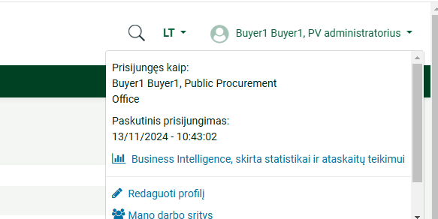
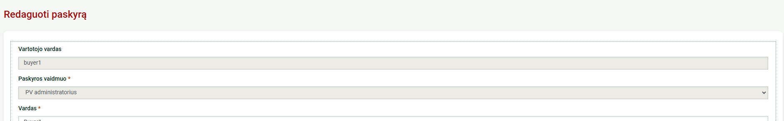
SVARBU! Pirmajam pirkimo vykdytojo atstovui, sukūrusiam savo organizacijos paskyrą CVP IS, sistema automatiškai priskiria sistemos administratoriaus vaidmenį (Sistemoje nurodytas paskyros vaidmuo - PV administratorius).
Pasitikrinti sistemoje numatytą vaidmenį galima spustelėjant rodyklę, esančią šalia savo vardo ir profilio (1), atsidariusiame lange paspaudžiant: Redaguoti profilį (2) ir pasitikrinant savo paskyros vaidmenį jame (3)
1
2
3

Slide 7
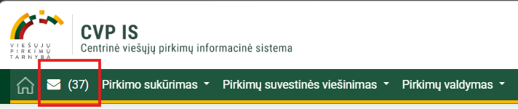
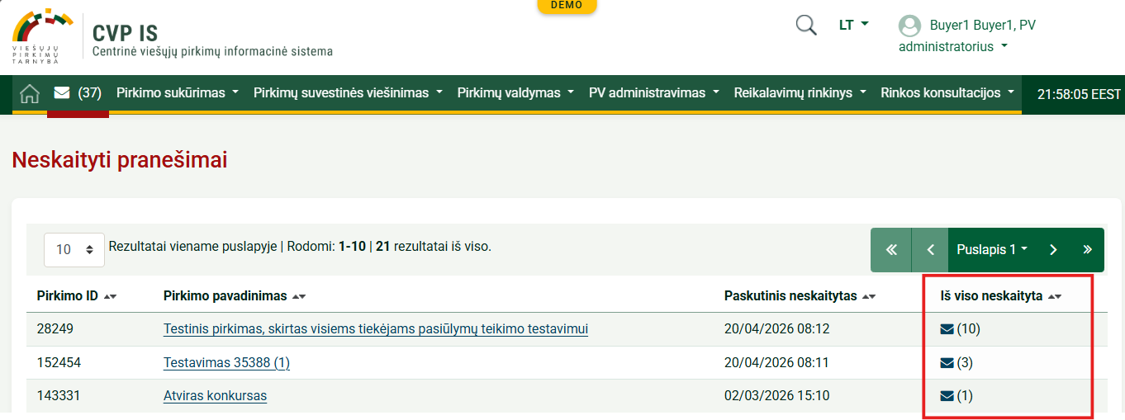
Neperskaityti pranešimai
1
Neperskaityti pranešimai (1)​
Paspaudus voko ikoną (2) yra matomas pirkimų, kuriuose yra neperskaitytų pranešimų, sąrašas (3)
2

Slide 8
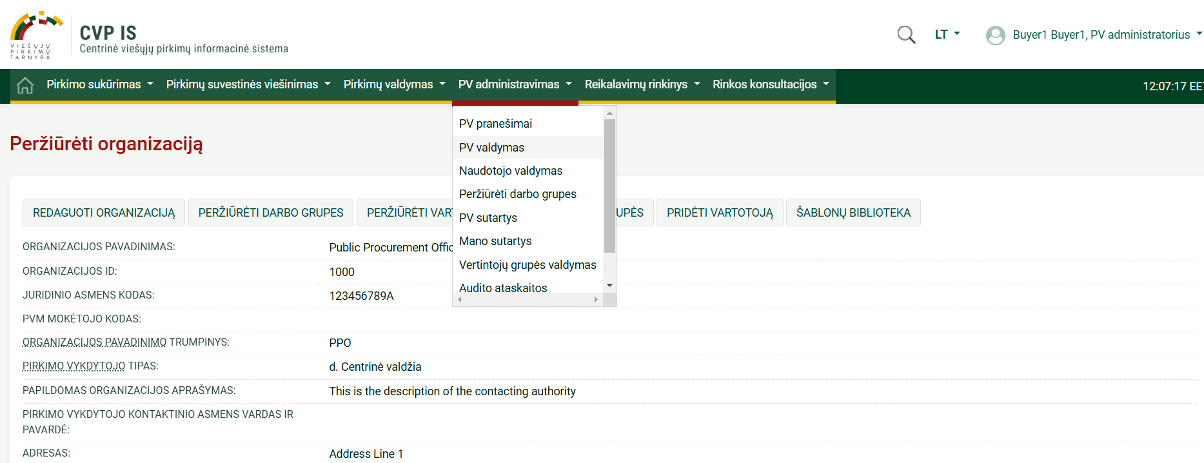
PV administravimas. PV valdymas
Pasirinkus PV administravimas -> PV valdymas galima peržiūrėti duomenis apie savo organizaciją.
Šią skiltį mato sistemos administratorius ir sistemos administratoriaus asistentas

Slide 9
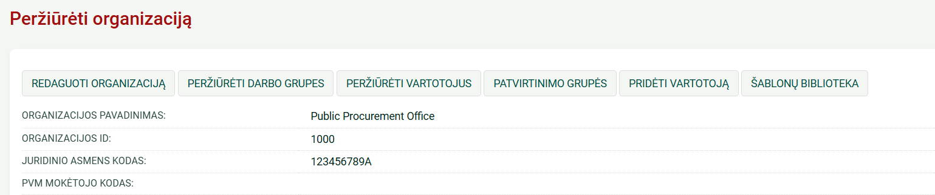
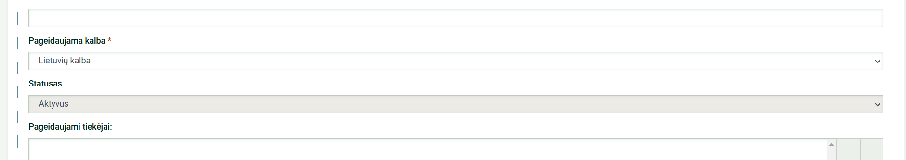
PV administravimas. PV valdymas. Redaguoti organizaciją
Norėdamas redaguoti perkančiosios organizacijos duomenis pasirinkite PV administravimas -> PV valdymas -> Redaguoti organizaciją.
Redaguoti įmonės duomenis gali tik administratorius ir administratoriau asistentas
SVARBU! Tik CVP IS sistemos administratorius gali redaguoti lauką „Statusas“, nurodyti ar organizacijos paskyra yra aktyvi ar neaktyvi

Slide 10
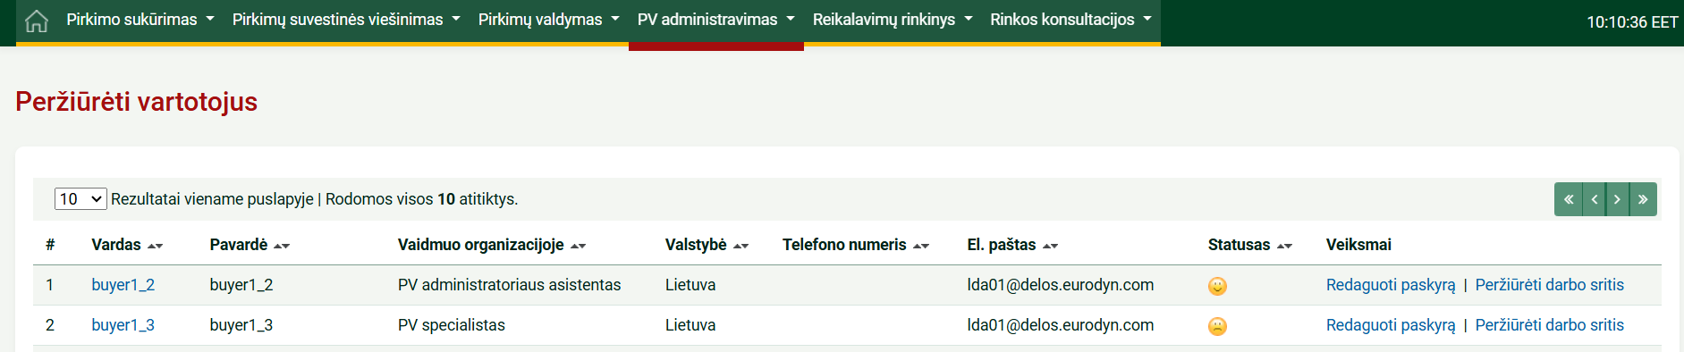

PV administravimas. PV valdymas. Peržiūrėti vartotojus
Peržiūrėti vartotojus gali PV administratorius ir PV administratoriaus asistentas
Matoma ši informacija apie vartotojus: vartotojo vardas ir pavardė, vaidmuo organizacijoje, valstybė, telefono numeris, el. paštas ir statusas (aktyvus arba neaktyvus, arba išjungtas)
SVARBU! Jei vartotojo statusas yra neaktyvus (t. y. matoma ši ikonėlė ), tai reiškia, kad jis neprisijungė prie sistemos ir nesuvedė unikalaus aktyvavimo kodo, kurį jis gauna el. paštu (iš karto po jo vartotojo sukūrimo)

Slide 11
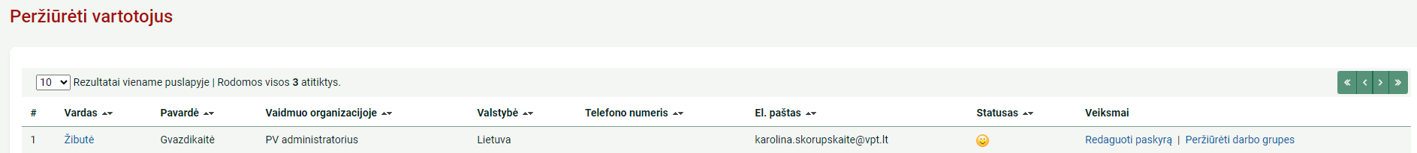
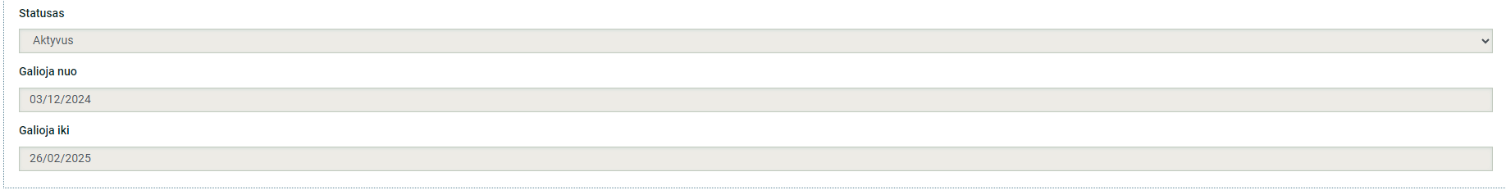
Vartotojo pašalinimas (deaktyvavimas)
Norint panaikinti (deaktyvuoti) vartotoją reikia eiti į skiltį PV administravimas > PV valdymas > Peržiūrėti vartotojus.
Vartotojus gali deaktyvuoti tik PV administratoriaus ar PV administratoriaus asistento vaidmenį turintis vartotojas
Iš vartotojų sąrašo pasirenkamas vartotojas, kurį norima pašalinti (deaktyvuoti), spaudžiame „Redaguoti paskyrą“
Prie naudotojo vardo nurodyti (DEAKTYVUOTAS). Laukeliuose „Galioja nuo“ ir „Galioja iki“ nurodomas paskyros galiojimas. Vartotojo paskyros statusas bus Nebeaktyvus (1) nuo laukelyje „Galioja iki“ (2) nurodytos datos (norint vartotoją padaryti vėl aktyvų, pakeičiama data iki kurios galioja jo paskyra, numatant ją į ateitį). Atlikus šiuos veiksmus pasirenkama „Išsaugoti“
1
2
Deaktyvuoto vartotojo paskyra nebus ištrinta iš sistemos, ji bus matoma bendrame vartotojų sąraše, tačiau toks vartotojas nebegalės prisijungti prie sistemos

Slide 12
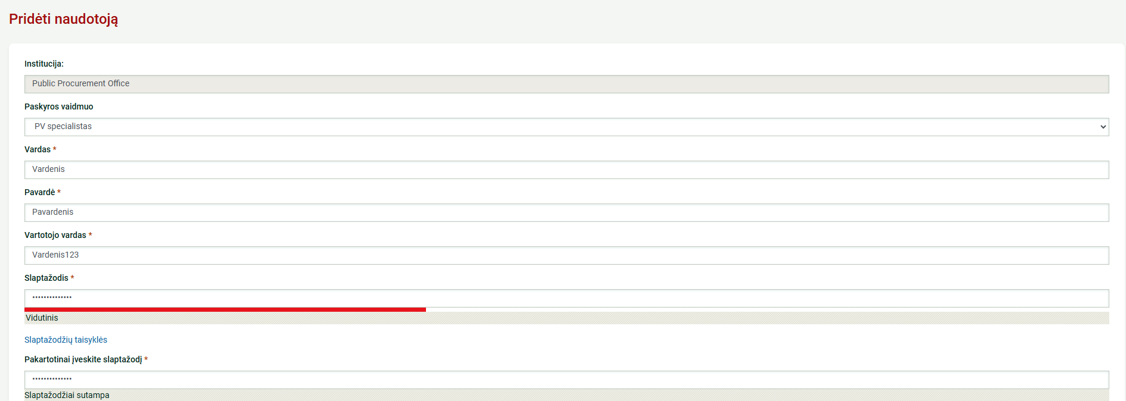
PV administravimas. PV valdymas. Pridėti vartotoją
Pridėti naują vartotoją gali PV administratorius ir PV administratoriaus asistentas
Atsidariusiame lange „Pridėti vartotoją“ reikia užpildyti formos laukus
Raudona žvaigždute (*) pažymėti formos laukai yra privalomi

Slide 13
PV administravimas. PV valdymas. Peržiūrėti darbo grupes
Darbo grupių nustatymas suteikia galimybę pirkimo vykdytojui organizuoti savo vykdomus pirkimus taip, kad tik atitinkama jo sukurta komanda galėtų peržiūrėti visą, su konkrečiu pirkimu susijusią, informaciją. Darbo grupės gali būti sukurtos, pavyzdžiui, pirkimo vykdytojo skirtingiems padaliniams (finansų skyriui, IT skyriui ir kt. padaliniams/grupėms). Kiekvienas vartotojas gali būti susietas su skirtingomis darbo grupėmis, esančiomis jo organizacijoje.
SVARBU! Darbo grupes gali pridėti tik sistemos administratoriaus vaidmenį sistemoje turintis vartotojas.
Pažymėtina, kad darbo grupių nustatymo funkcionalumas yra naudojamas siekiant geriau valdyti prieigos prie konkrečių pirkimų teises organizacijos vartotojams.
Norint pasiekti darbo grupių sukūrimo/valdymo/pašalinimo skiltį, sistemos administratorius skiltyje PV administravimas -> PV valdymas turi pasirinkti Peržiūrėti darbo grupes
Darbo grupių nustatymo funkcionalumas nėra privalomas ir rekomenduojamas nenaudoti, jei nėra būtinybės

Slide 14
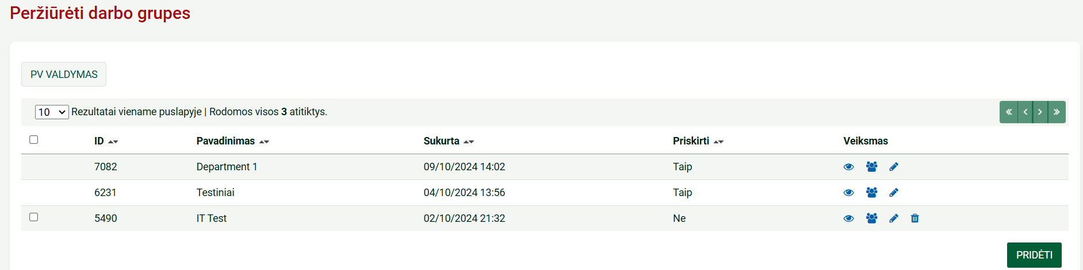
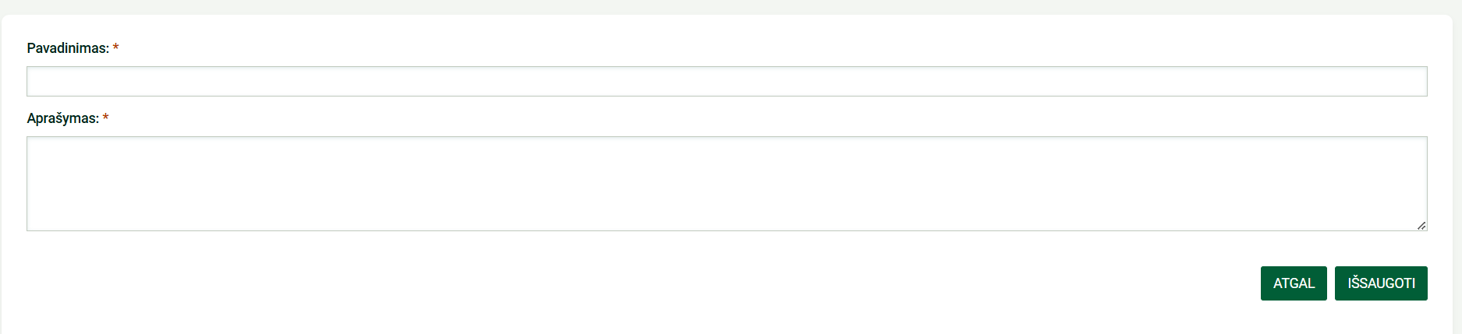
Kaip pridėti darbo grupes
Norint organizacijoje pridėti darbo grupes, pasirinkus Peržiūrėti darbo grupes, sistemos administratorius turi pasirinkti „Pridėti“
Norint organizacijoje pridėti darbo grupes, pasirinkus Peržiūrėti darbo grupes, sistemos administratorius turi pasirinkti Pridėti ir užpildyti prašomus laukus – Pavadinimą ir Aprašymą. Atlikus šiuos veiksmus spaudžiama Išsaugoti

Slide 15
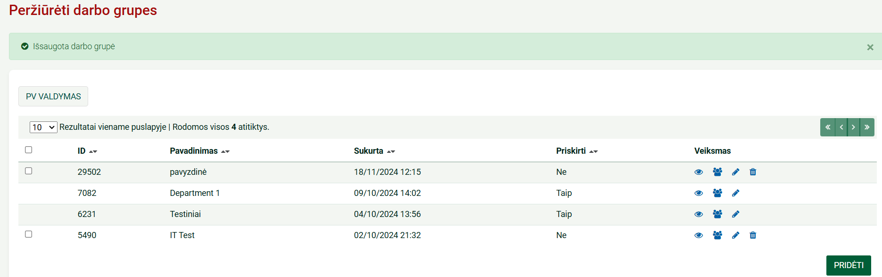
Kaip pridėti darbo grupes
Sėkmingai sukūrus darbo grupę sistema apie tai informuoja viršuje žalioje juostoje atsirandančiu informaciniu pranešimu, taip pat galėsite matyti ją darbo grupių sąraše.
Vartotojas gali peržiūrėti sukurtą darbo grupę dešiniajame stulpelyje pasirinkdamas pirmąjį veiksmų mygtuką ( ).
Į sukurtą darbo grupę įtraukti narius arba tvarkyti jau įtrauktus, galima pasirinkus antrąjį veiksmų mygtuką ( ).
Redaguoti darbo grupės Pavadinimą ir Aprašymą galima pasirinkus trečiąjį veiksmų mygtuką ( ).
Ištrinti pasirinktą darbo grupę galima pasirinkus ketvirtąjį veiksmų mygtuką ( ).
SVARBU! Šioje skaidrėje nurodytus veiksmus gali atlikti tik sistemos administratoriaus vaidmenį turintis vartotojas

Slide 16
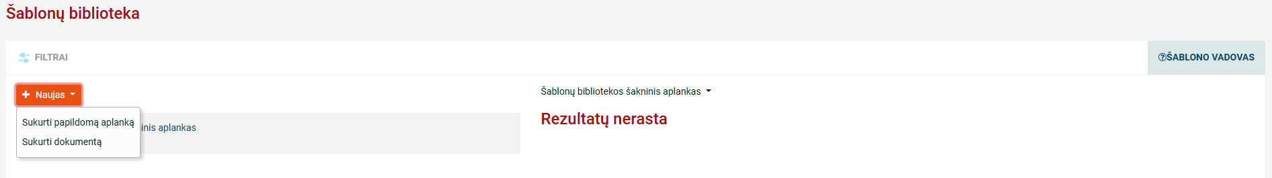
PV administravimas. PV valdymas. Šablonų biblioteka
Šablonų biblioteka yra funkcionalumas, kuris leidžia organizacijos viduje dalintis įkeltais dokumentais/jų šablonais visiems toje organizacijoje esantiems vartotojams. Kiekviena organizacija gali susikurti savo šablonų biblioteką, kuri suteiks galimybę pasiekti organizacijoje nustatytus dokumentų šablonus įkeltus į aplankus ar poaplankius.
Vartotojas, turintis sistemos administratoriaus vaidmenį, norėdamas tvarkyti šablonų biblioteką, skiltyje PV administravimas -> PV valdymas turi pasirinkti „Šablonų biblioteka“
Norint įkelti dokumentus į šablonų biblioteką pasirenkama Naujas. Jeigu pagrindiniame šakniniame aplanke norisi sukurti dokumentą, tuomet pasirenkama Sukurti dokumentą. Jeigu norima sukurti šakniniame aplanke esantį poaplankį, tuomet pasirenkama Sukurti papildomą aplanką (žr. 16 skaidrę)

Slide 17
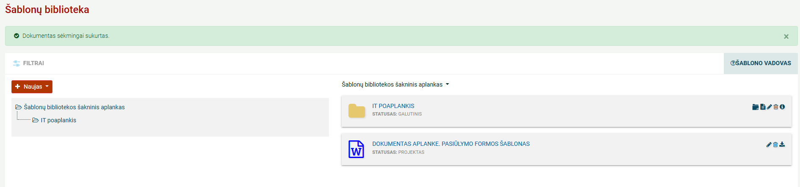
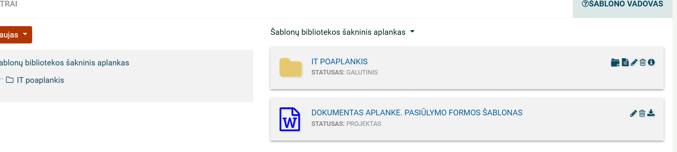
PV administravimas. PV valdymas. Šablonų biblioteka
Pasirinkus sukurti šakninio aplanko poaplankį (1), jame galima kurti smulkesnius poaplankius, taip pat talpinti dokumentų šablonus (2)
1
2
Poaplankiai, taip pat konkretūs juose esantys dokumentų šablonai gali būti redaguojami prie kiekvieno poaplankio/šablono esančioje redagavimo juostoje
Sukurti dokumentą poaplankyje
Sukurti poaplankį
Redaguoti poaplankio informaciją
Peržiūrėti poaplankio informaciją
Ištrinti poaplankį

Slide 18
PV administravimas. PV valdymas. Patvirtinimo grupės
Patvirtinimo grupės yra naudojamos tais atvejais, kai yra reikalinga tam tikrai organizacijos naudotojų grupei patvirtinti su pirkimu susijusius dokumentus (ar dalį jų) prieš tai, kai jie paskelbiami viešai. Pavyzdžiui, sistemos administratoriaus vaidmenį turintis vartotojas gali įtraukti patvirtinimo grupę, kuri peržiūrėtų finansinius, su pirkimu susijusius, dokumentus.
Šis funkcionalumas nėra privalomas, tačiau galimas naudoti.
Svarbu! Patvirtinimo grupes gali kurti/tvarkyti/šalinti tik sistemos administratoriaus vaidmenį turintys vartotojai.
Sistemos administratoriaus vaidmenį turintys vartotojai gali sukurti reikalingą skaičių patvirtinimo grupių ir priskirti į jas reikiamą kiekį narių. Tą padaryti jie gali skiltyje PV administravimas > PV valdymas pasirinkus Patvirtinimo grupės

Slide 19
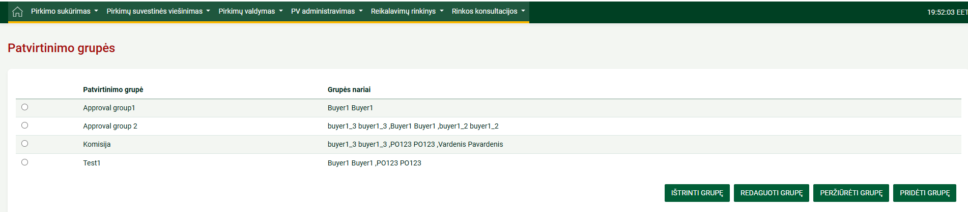
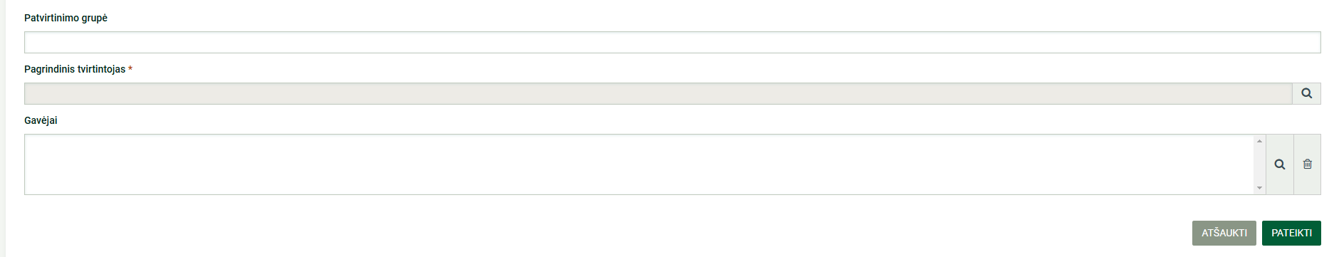
PV administravimas. PV valdymas. Patvirtinimo grupės
Skiltyje PV administravimas > PV valdymas pasirinkus Patvirtinimo grupės galima kurti/valdyti/ištrinti patvirtinimo grupes
Kuriant patvirtinimo grupę turi būti pasirenkamas pagrindinis tvirtintojas (1), taip pat papildomi tvirtintojai (2)
1
2

Slide 20
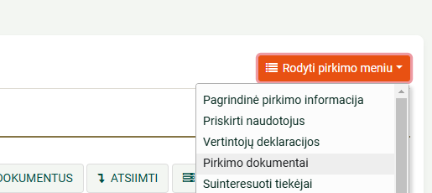
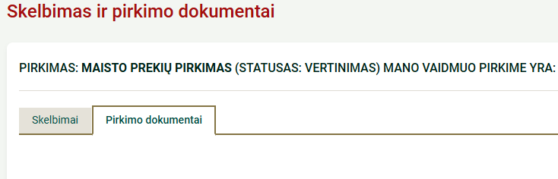
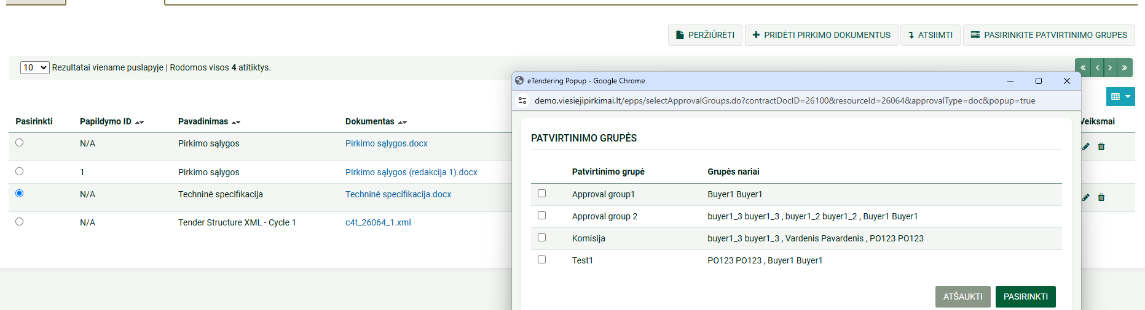
Patvirtinimo grupės ir jų valdymas
Kai bus sukurtas konkretus pirkimas, parengti ir į sistemą įkelti su pirkimu susiję dokumentai, tuomet šiame konkrečiame pirkime pasirinkus Rodyti pirkimo meniu (1) > Pirkimo dokumentai (2), skiltyje Pirkimo dokumentai (3)
1
3
2
Norint pridėti patvirtinimo grupę prie konkrečių dokumentų, dokumentų sąraše pasirenkamas reikiamas dokumentas (4) ir pasirenkama „Pasirinkite patvirtinimo grupes“(5). Iš pateikto sąrašo pažymima reikiama patvirtinimo grupė ir spaudžiama „Pasirinkti“ (6)
5
4
6

Slide 21
Patvirtinimo grupės ir jų valdymas
Tais atvejais, kai pirkimo vykdytojas nuolat naudoja tą pačią vartotojų grupę pasiūlymams įvertinti PV administravimas > PV valdymas pasirinkus Patvirtinimo grupės galima kurti/valdyti/ištrinti patvirtinimo grupes
Kuriant patvirtinimo grupę turi būti pasirenkamas pagrindinis tvirtintojas (1), taip pat papildomi tvirtintojai (2)
1
2

Slide 22
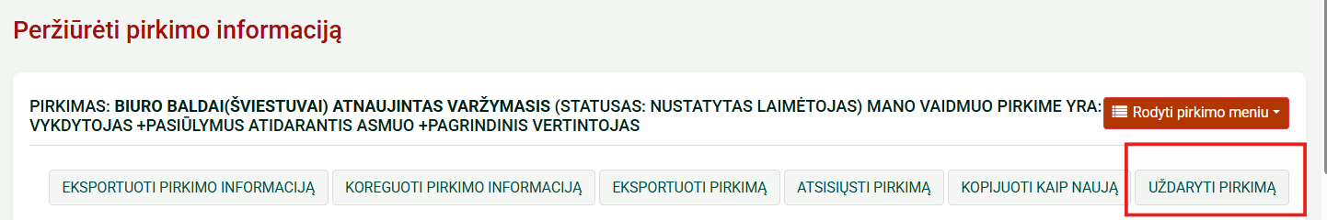
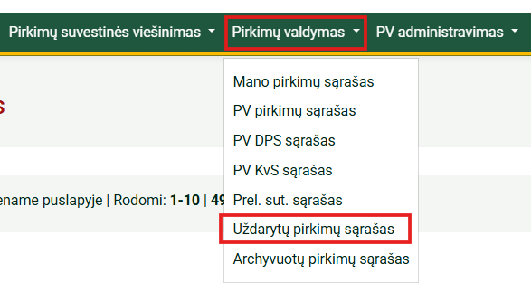
Pirkimų valdymas. Uždarytų pirkimų sąrašas
Kai pirkimas yra užbaigtas ir statusas „Nustatytas laimėtojas“, pirkimo informacijoje galima pasirinkti „Uždaryti pirkimą“. Uždaryti pirkimai perkeliami į „Uždarytų pirkimų sąrašas“
Uždarytų pirkimų sąrašą galima rasti čia: Pirkimų valdymas -> Uždarytų pirkimų sąrašas

Slide 23
Vartotojų vaidmenys konkrečiuose pirkimuose
Vartotojų vaidmenys organizacijos lygmenyje
Pagrindiniai vertintojai
Administratorius
Administratoriaus asistentas
Specialistas
Vertintojai
Kandidatai į vertintojus/pagrindinius vertintojus
Pasiūlymus atidarantys asmenys
Vartotojų vaidmenys konkrečiame pirkime
Vykdytojai

Slide 24
Vartotojų vaidmenys konkrečiuose pirkimuose
Gali atnaujinti pirkime nurodytą informaciją (pvz., pasiūlymų pateikimo terminą, prašymo pateikti paaiškinimus terminą ir pan.).
Gali nustatyti pirkimo struktūrą, sukuti EBVPD funkcionalumą ir paskelbti skelbimą apie pirkimą.
Valdyti pirkimo dokumentus (pvz., pakeisti jų statusą, įkelti naujas jų versijas ir pan.).
Pridėti tam tikrų, su pirkimu susijusių, dokumentų tvirtinimo procesą.
Patvirtinti pirkimo vertinimo ataskaitą.
Sistemoje nustatyti pirkimo laimėtoją
Vykdytojai
Pasiūlymus atidarantys asmenys
Sistemoje atidaro tiekėjų pateiktus pasiūlymus

Slide 25
Vartotojų vaidmenys konkrečiuose pirkimuose
Šie vartotojai konkrečiame pirkime buvo nustatyti vertintojais/pagrindiniais vertintojais, tačiau iki šių funkcijų atlikimo jie dar nėra patvirtinę interesų konflikto ir nešališkumo deklaracijos
Kandidatai į vertintojus/pagrindinius vertintojus
Turi prieigą prie tiekėjų pateiktų pasiūlymų.
Vertina tiekėjų pateiktus pasiūlymus.
Priima/atmeta pirkimo vertinimo ataskaitą
Vertintojai
Turi prieigą prie tiekėjų pateiktų pasiūlymų.
Vertina tiekėjų pateiktus pasiūlymus (esant pasiūlymų vertinimo sistemoje funkcionalumui, priima galutinį sprendimą dėl kitų vertintojų suteiktų balų ir turi galimybę juos užginčyti).
Priima/atmeta galutinę pirkimo vertinimo ataskaitą
Pagrindiniai vertintojai

Slide 26
Vartotojų vaidmenys konkrečiuose pirkimuose
Pažymėtina, kad organizacijos vartotojų vaidmenys yra apibrėžiami dvejais lygiais:
Vartotojų paskyrų vaidmenys organizacijos lygmenyje (administratorius, administratoriaus asistentas, specialistas)
2. Vartotojų vaidmenys konkrečiuose pirkimuose (vykdytojai, pasiūlymus atidarantys asmenys, vertintojai, pagrindiniai vertintojai ir kandidatai į vertintojus/pagrindinius vertintojus)
Sistemos administratoriai ir administratoriaus asistentai, turėdami teisę kurti pirkimus, konkrečiuose pirkimuose nustato kokiems organizacijos vartotojams bus priskirti kokie vaidmenys (tokiu būdu organizacijos lygmenyje esančiam specialistui, kuris organizacijos lygmenyje neturi daug teisių, gali būti suteikiama daugiau vaidmenų konkrečių pirkimų lygmenyje - pavyzdžiui, vartotojas, kuriam sistemos administratorius suteikė teises būti specialistu organizacijos lygmenyje, konkretaus pirkimo atveju gali būti pasiūlymus atidarančiu asmeniu, pagrindiniu vertintoju ar pan.)

Slide 27
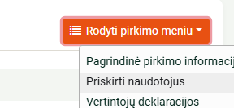
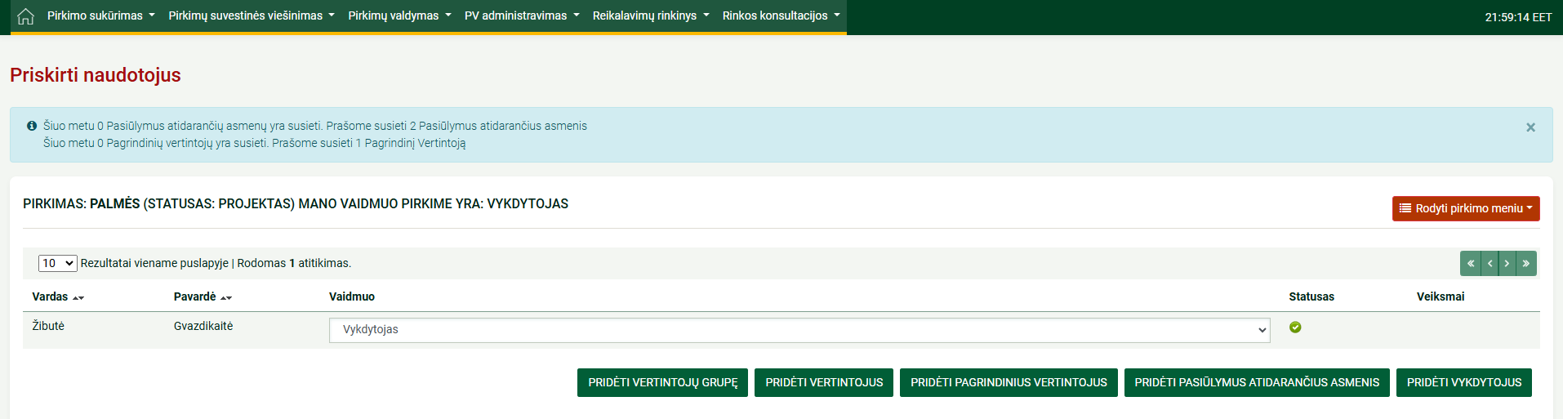
Vartotojų vaidmenys konkrečiuose pirkimuose
Norint konkrečiame pirkime priskirti vaidmenis vartotojams, sukurtame pirkime reikia
pasirinkti Rodyti pirkimo meniu > Priskirti naudotojus
Pirkimo kūrimo procese turi būti nustatomi tokie vartotojų vaidmenys:
Vykdytojai (bent 1 vartotojas). Pažymėtina, kad administratorius ar administratoriaus asistentas sistemoje automatiškai yra priskiriamas vykdytojui (šį vaidmenį galima pakeisti skiltyje Priskirti naudotojus)
Pasiūlymus atidarantys asmenys (bent 1 vartotojas)
Vertintojai ir pagrindiniai vertintojai (bendras vertintojų ir pagrindinių vertintojų kiekis negali viršyti 30 vartotojų). Pažymėtina, kad bent vienas vartotojas turi būti nustatytas kaip pagrindinis vertintojas. Jei konkrečiame pirkime numatoma skirti vieną vertintoją, tuomet jo vaidmuo sistemoje turi būti Pagrindinis vertintojas.
Svarbu! 1. Tiek vertintojai, tiek pagrindiniai vertintojai gali būti pasirenkami ne tik iš organizacijos struktūros, tačiau ir iš kitų pirkimų vykdytojų naudotojų;
2. Visus tris vaidmenis CVP IS galima priskirti vienam asmeniui (pvz., Pirkimo organizatoriui arba Komisijos sekretoriui), tačiau tokiu atveju kuriant pirkimą būtina pasirinkti vieną (o ne du) pasiūlymą atidarantį asmenį. Visi kiti proceso dalyviai, dalyvaujantis pasiūlymų vertinimo procedūrose neprivalo būti registruoti CVP IS ir su pasiūlymų vertinimu susijus veiksmus gali atlikti už CVP IS ribų

Slide 28
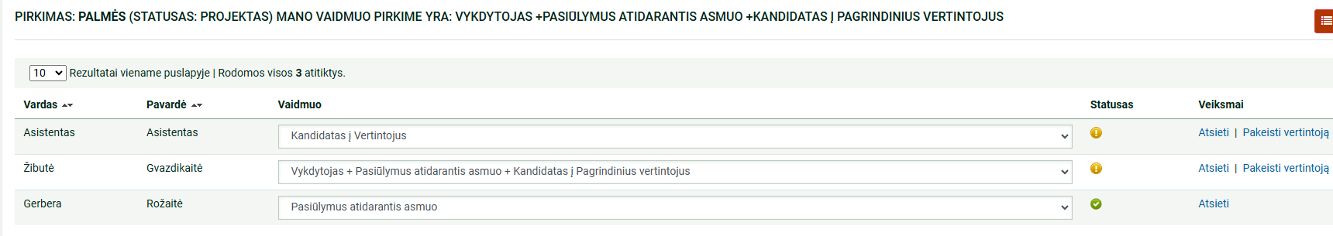
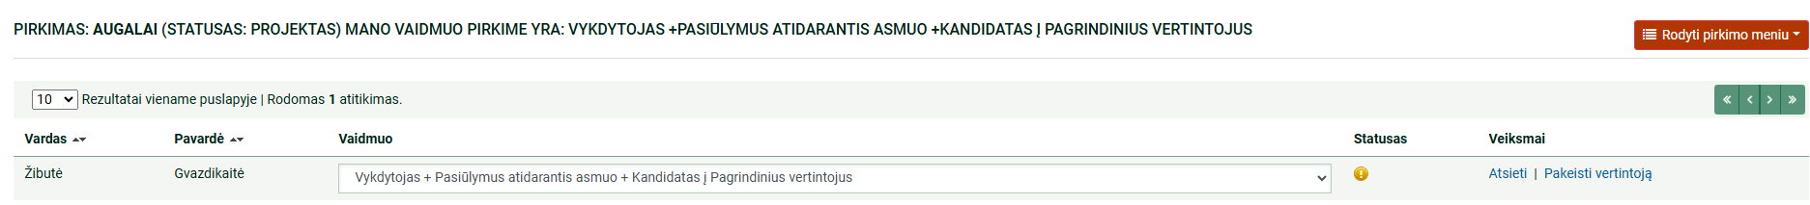
Vartotojų vaidmenys konkrečiuose pirkimuose
Atsidariusiame lange vaidmenyje Vykdytojas automatiškai bus nurodomas vartotojas sukūręs pirkimą (šį vaidmenį galima pakeisti jį papildant kitais vaidmenimis).
Sistema prašys nurodyti tiek pasiūlymus atidarančių asmenų, kiek jų buvo nurodyta kuriant pirkimą (t. y. vieną arba du). Pavyzdys kai kuriant pirkimą buvo nurodyta, kad su pasiūlymais susipažins du asmenys:
Pavyzdys kai kuriant pirkimą buvo nurodyta, kad su pasiūlymais susipažins vienas asmuo:
Taip pat sistemoje turės būti nurodomas bent vienas pagrindinis vertintojas

Slide 29
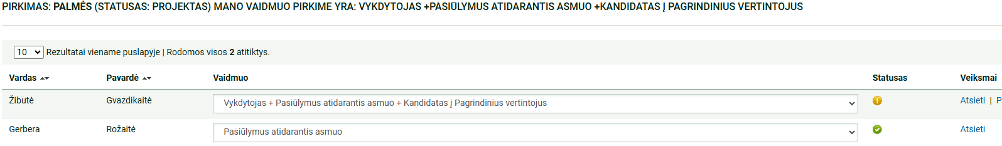
Vartotojų vaidmenys konkrečiuose pirkimuose
Svarbu! Jeigu kuriant pirkimą buvo nustatyta, kad su pasiūlymais susipažins vienas asmuo, tuomet galite tokiam konkrečiam vartotojui suteikti visas būtinas teises vykdyti pirkimą, t. y. būti ir vykdytoju, ir pasiūlymus atidarančiu asmeniu ir pagrindiniu vertintoju (jei yra nustatomas pagrindinis vertintojas, nebūtina skirti žemesnio lygmens vertintojų):
Jeigu, vis tik, kuriant pirkimą buvo nustatyta, kad su pasiūlymais susipažins du asmenys, tuomet turi būti bent du pasiūlymus atidarantys vartotojai (jie turi būti skirtingi), iš kurių bent vienas turi būti ir vykdytoju ir pasiūlymus atidarančiu asmeniu ir pagrindiniu vertintoju:

Slide 30
Vartotojų vaidmenys konkrečiuose pirkimuose
Pridedant pagrindinius vertintojus ir/ar vertintojus, kai kuriais atvejais sistema juos nurodo kaip Kandidatus (1), kas reiškia, kad prieš atlikdami savo pareigas pirkime, visų pirma sistemoje jie turi patvirtinti nešališkumo ir interesų konflikto deklaracijas (patvirtinus deklaracijas jų statusas iš kandidatų pasikeis)
Geltoni šauktukai prie vartotojo statuso reiškia, kad nėra patvirtinta nešališkumo ir/ar interesų konflikto deklaracija, t. y. geltonas šauktukas bus matomas tol, kol nebus patvirtintos abi - nešališkumo ir interesų konflikto deklaracijos.
Raudonas ženklas prie statuso reiškia, kad vartotojas nesutiko su interesų konflikto/nešališkumo deklaracijoje nurodytomis sąlygomis.
Žalias ženklas prie vaidmenų atsiranda tik tuomet kai yra patvirtinamos abi deklaracijos - nešališkumo deklaracija (turi būti patvirtinama iš karto po tokio vaidmens priskyrimo) ir interesų konflikto deklaracija (turi būti patvirtinama vertintojų ir/ar pagrindinių vertintojų prieš susipažįstant su pasiūlymais)

Slide 31
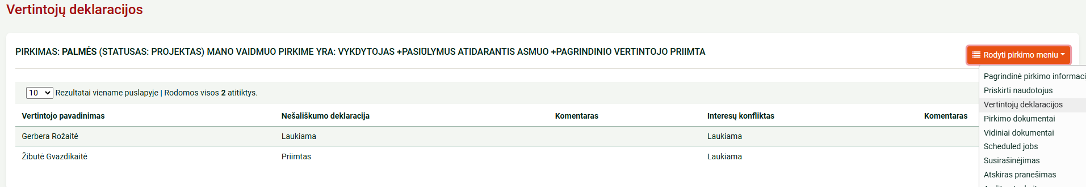
Vartotojų vaidmenys konkrečiuose pirkimuose
Patikrinti pasirinktų nešališko ir interesų konfliktų deklaracijų statusą (2) galima pasirinkus Rodyti pirkimo meniu > Vertintojų deklaracijos (1)
Nešališkumo deklaraciją konkrečiame pirkime pridėti vartotojai (esantys vertintojų ir/ar pagrindinių vertintojų vaidmenyse) turi užpildyti iš karto po tokio vaidmens priskyrimo.
Tuo tarpu Interesų konflikto deklaraciją priskirti vertintojai ir (ar) pagrindiniai vertintojai turės patvirtinti prieš susipažįstant su pasiūlymais.
SVARBU! Kai vertintojas atsiejamas nuo konkretaus pirkimo, visi jo komentarai, pateikti konkrečiame pirkime, yra ištrinami ir negali būti atkurti.
Pastebėtina, kad vertintojai ir pagrindiniai vertintojai gali būti pakeisti bet kuriuo pirkimo proceso vykdymo metu. Susiklosčius šioms aplinkybėms, visi atlikti vertintojo/pagrindinio vertintojo įvertinimai bus perkopijuoti į naujai priskirto vertintojo/pagrindinio vertintojo pirkimo paskyrą
1
2

Slide 32
Dėl papildomai iškilusių klausimų galite kreiptis:
el. paštu pagalba@vpt.lt
(darbo dienomis – visą darbo dieną)
tel. +370 5 219 7000
(darbo dienomis 8 – 12 val.)

